Slide 1
L1SOEC01 - Tradition sociologique 1
Cours 2.2
Auguste Comte fondateur de la sociologie
Enseignant : Sébastien Mosbah-Natanson, maître de conférences
sebastien.mosbah_natanson@sorbonne-universite.fr

Slide 2
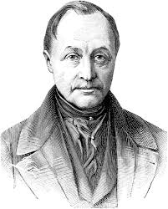
Introduction
Né en 1798 à Montpellier
Brillant élève, intègre l’Ecole
Polytechnique
Devient le secrétaire de St-Simon jusqu’en 1824
Vit de cours de mathématiques
Meurt en 1857

Slide 3

Introduction
Trois étapes dans sa pensée :
1820-26 : penseur de la société industrielle et scientifique
Ex. : Prospectus des travaux scientifiques nécessaires pour réorganiser la société (1822)
1830-1842 : Philosophe des sciences et fondateur de la sociologie
Cours de philosophie positive. 6 tomes
Après 1846 : fondateur de la religion positiviste
Système de politique positive ou Traité de sociologie instituant la religion de l’humanité (1851-1854)

Slide 4
Introduction
Conseils bibliographiques
- Auguste Comte, Leçons de sociologie (extraites du Cours de philosophie positive), GF-Flammarion, 2012.
- Chapitres consacrés à Compte dans:
Raymond Aron, Les étapes de la pensée sociologique, Gallimard, 1967.
P.-J. Simon, Histoire de la sociologie, PUF, 2008.

Slide 5
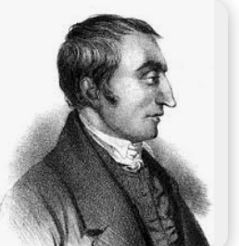
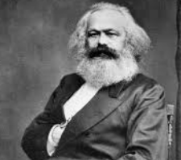
I. Comte, penseur de la société industrielle
Auguste Comte a été le secrétaire de Saint-Simon, l’un des premiers penseurs de la société industrielle
Comte, dans ses travaux de jeunesse, réfléchit à la crise de la société française post-révolutionnaire et européenne de son époque
Comme d’autres penseurs de son époque, il veut penser cette crise et lui trouver une solution par la science et les idées scientifiques

Slide 6
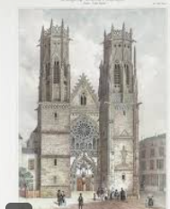
I. Comte, penseur de la société industrielle
Comte propose une typologie de deux types de société
1)La société théologique et militaire
2) La société scientifique et industrielle
La société féodale était une société dominée
par l’Eglise catholique sur le plan spirituel (pouvoir spirituel)
Cette société était tournée vers la prédominance de l’activité militaire (pouvoir temporel)
La société moderne est une société où la science, et les savants, devient le fondement du pouvoir spirituel
L’activité industrielle, ou exploitation rationnelle des ressources naturelles devient centrale, et avec elle les industriels, entrepreneurs et banquiers

Slide 7
I. Comte, penseur de la société industrielle
Quelques idées centrales sur la société industrielle pour Comte
Les savants et les industriels remplacent les prêtres et les hommes de guerre comme élites
L’organisation scientifique du travail est centrale dans le développement de la société industrielle (Comte penseur de l’organisation)
Critique des économistes libéraux et des socialistes
La société industrielle va devenir la société de l’humanité entière
Les guerres vont devenir anachroniques

Slide 8

II. La philosophie positive et la sociologie
2.1 Qu’est-ce que le Cours de philosophie positive ?
Le Cours de philosophie positive : 72 leçons publiées entre 1830 et 1842
Toutes les sciences : mathématiques; astronomie; physique; chimie; biologie; sociologie
Hiérarchie des sciences : généralité et complexité
Sciences analytiques et sciences synthétiques
(holisme méthodologique)

Slide 9

II. La philosophie positive et la sociologie
Qu’est-ce que la philosophie positive ?
Comte désigne par là l’ensemble des sciences positives arrivées à maturité, ou bien « l’état définitif de l’intelligence humaine »
Il vise à la connaissance positive des faits, par l’observation et l’expérimentation, et à la découverte des lois de la nature et du social
L’ensemble des phénomènes, naturels ou sociaux, sont soumis à un déterminisme strict

Slide 10

II. La philosophie positive et la sociologie
La loi des trois états : les grandes étapes du développement de la pensée humaine et de la connaissance
Age théologique
Age métaphysique
Age positif

Slide 11

II. La philosophie positive et la sociologie
2.2 Fonder la sociologie
Comte pose les fondements de la sociologie entre la 46e et la 51e leçon
Invention du néologisme « sociologie » en complément de « physique social »
Comparaison avec la biologie : anatomie et physiologie
Métaphore de l’organisme : organicisme social
La sociologie doit se diviser en statique sociale et dynamique sociale

Slide 12
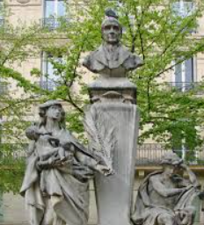
II. La philosophie positive et la sociologie
La statique sociale : « l’étude positive (…) des actions réactions mutuelles qu’exercent les unes sur les autres toutes les diverses parties quelconques d’un système social »
Dans le Traité de sociologie, Comte étudie la religion, la propriété, la famille, le langage, l’organisme social et la division du travail
La dynamique sociale : lois du développement historique de l’humanité et des sociétés

Slide 13

II. La philosophie positive et la sociologie
Au fondement de la statique sociale, le principe du « consensus » ou de « l’harmonie »
La solidarité entre les institutions d’une société ou entre les parties du système social
ou la « notion rationnelle du consensus fondamental du système spécial de ces institutions avec le système total de la civilisation humaine »
Différence avec Marx qui insiste sur le conflit (même si Comte pense aussi les contradictions de la société)

Slide 14


II. La philosophie positive et la sociologie
Question des relations avec l’art social
Biologie -> médecine
Sociologie -> une politique rationnelle ?

